Slide 1
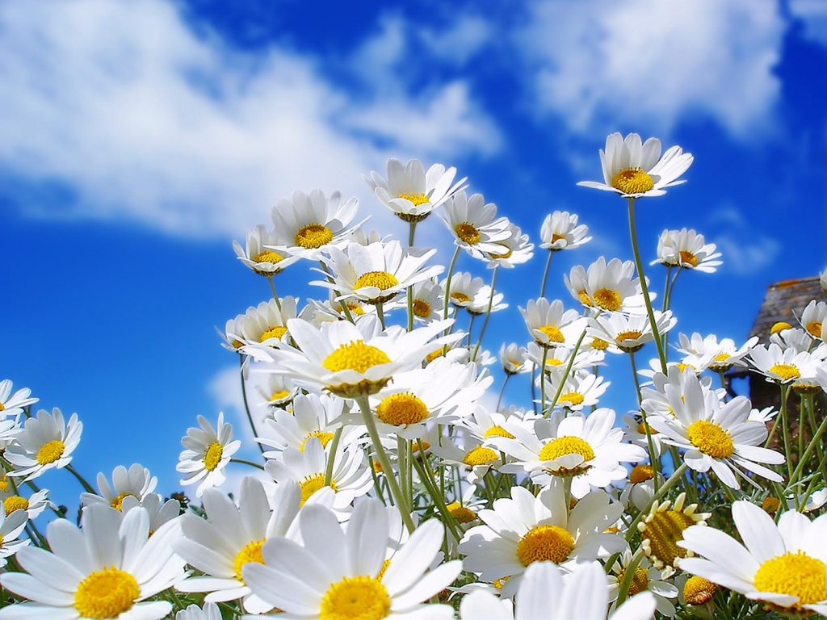
Adie vant de primavara!

Slide 2
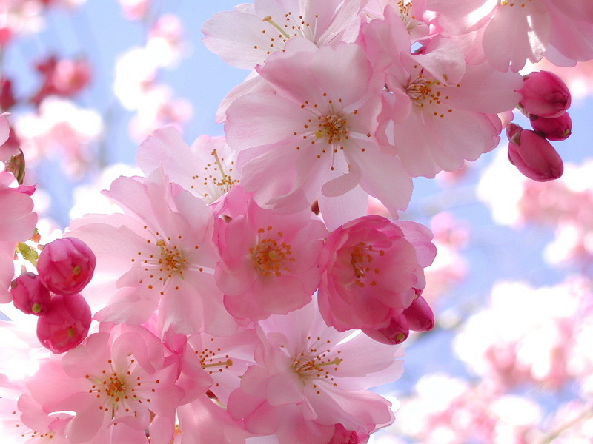
Adie vant de primavara,

Slide 3
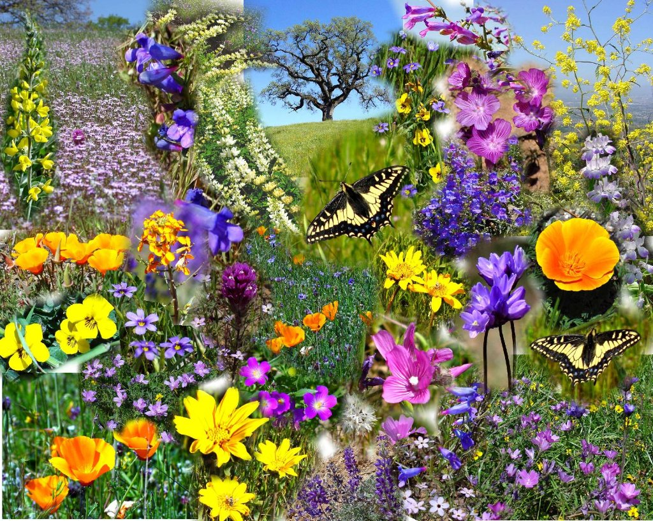
Fulgi din petalele livezii

Slide 4
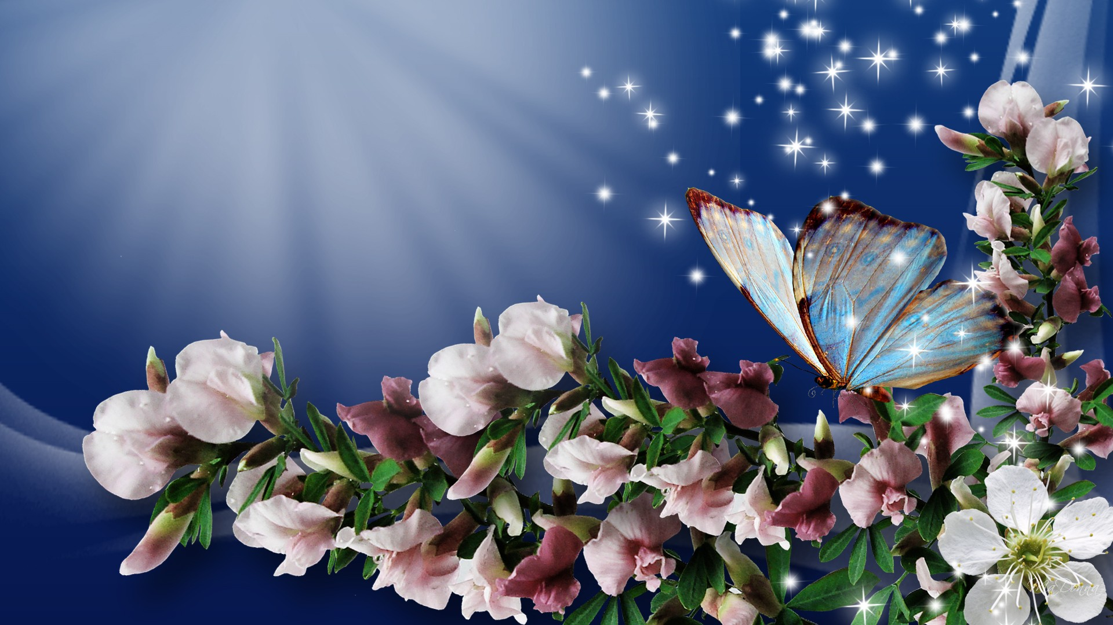
Se-ntind covoare peste tara,

Slide 5
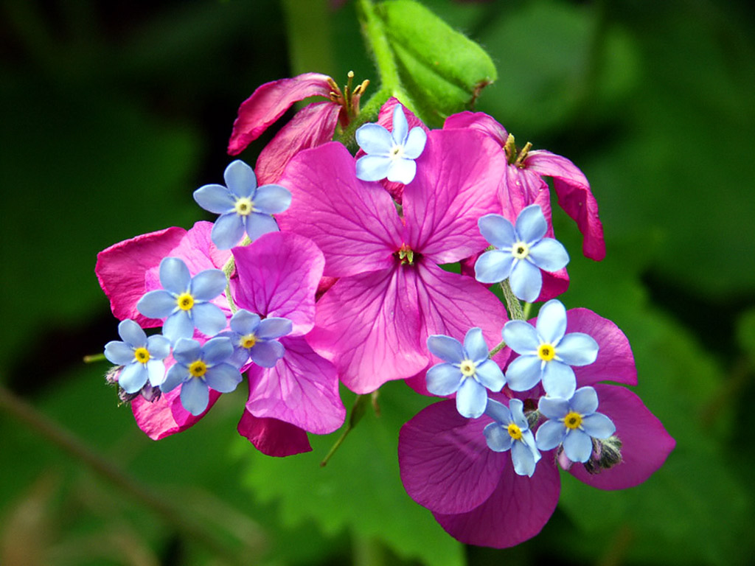
Sta soarele in ochii mei Prins in clipirile de gene,

Slide 6
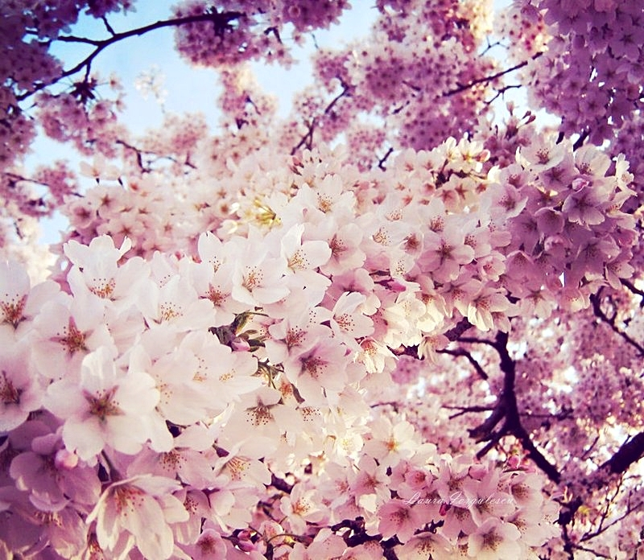
Alearga-n voiosie iezii…

Slide 7
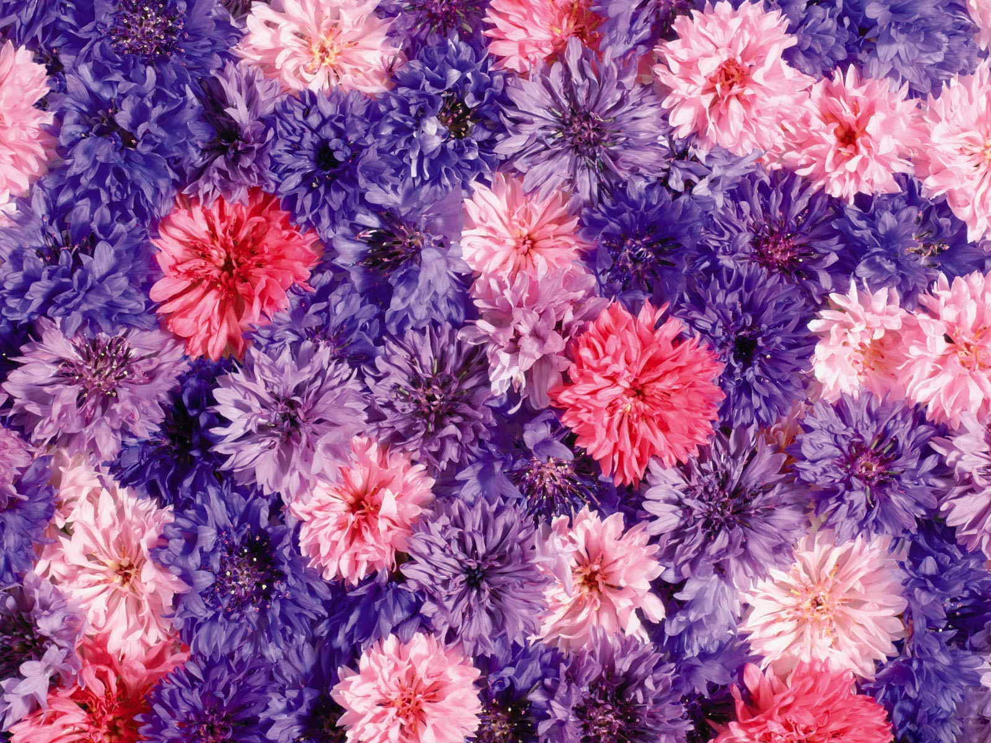
Si puii prind in cuiburi pene.

Slide 8
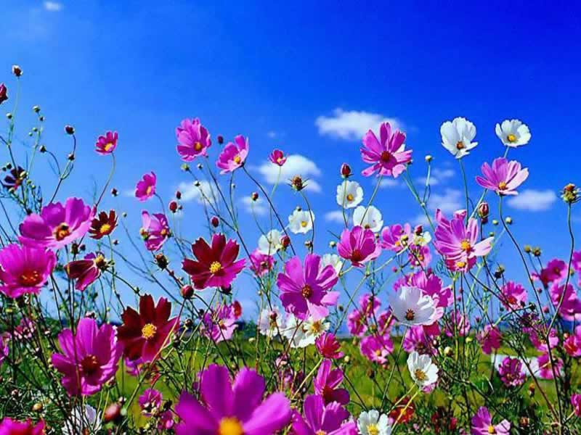
Apa tasneste-n guri de lei

Slide 9
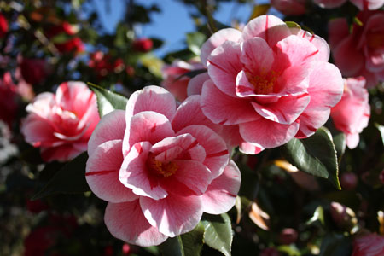
Ah, vraja ta cum ma imbie Sa fiu simbol eternitatii,

Slide 10
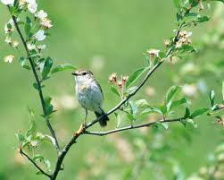
Pe-ntinsul drag, copilarie,

Slide 11
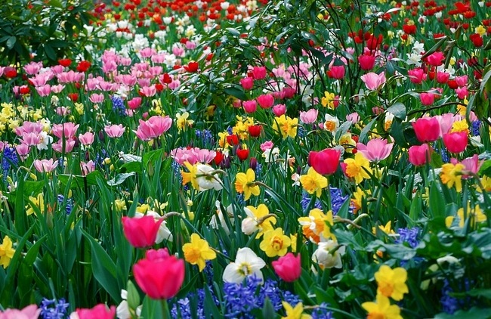
Pun mir, credinta, frumusete.

Slide 12
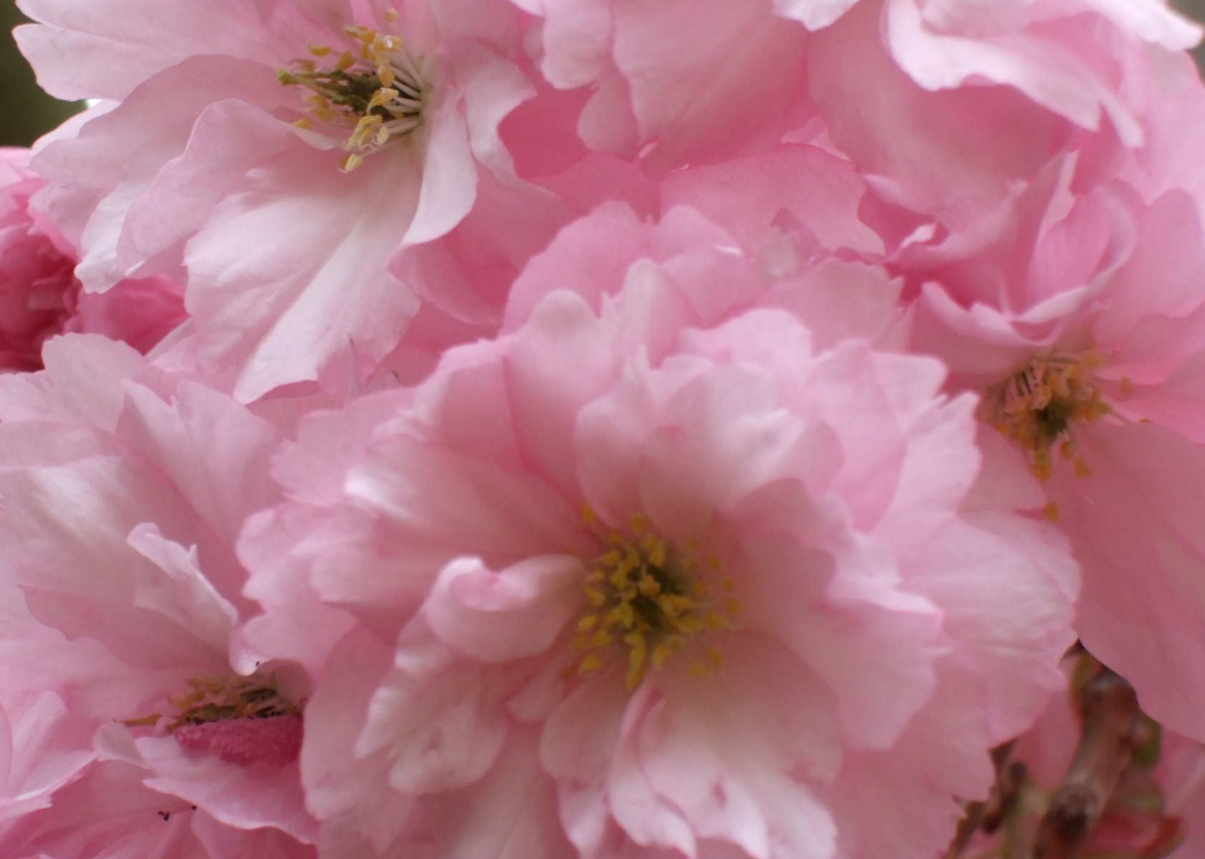
Adie vant, zboara petale Si le admir cu toti ai mei,

Slide 13
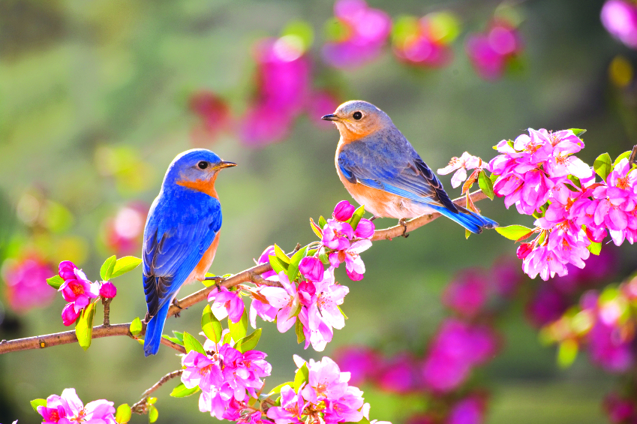
S-or implini roadele tale Ingemanate cu scantei.

Slide 14
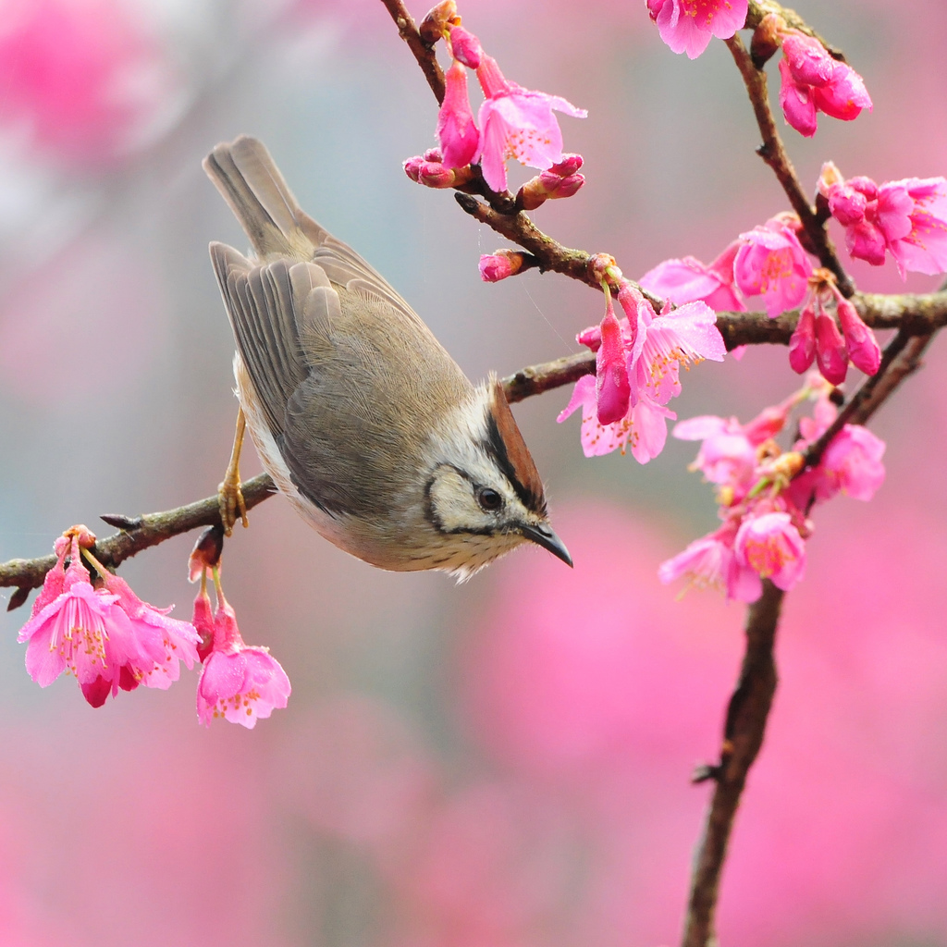
Esti o cununa, primavara,

Slide 15
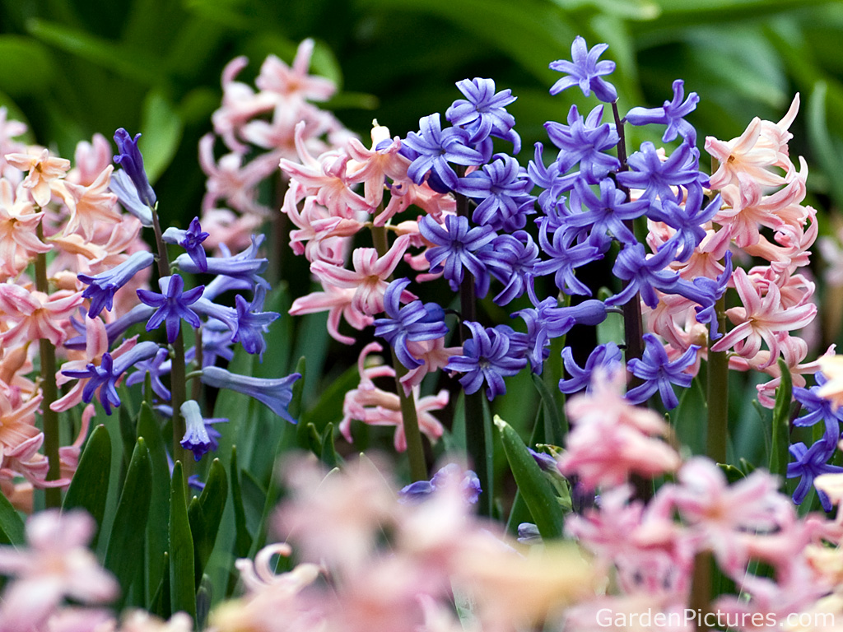
Si eu un strop din tine sunt,

Slide 16
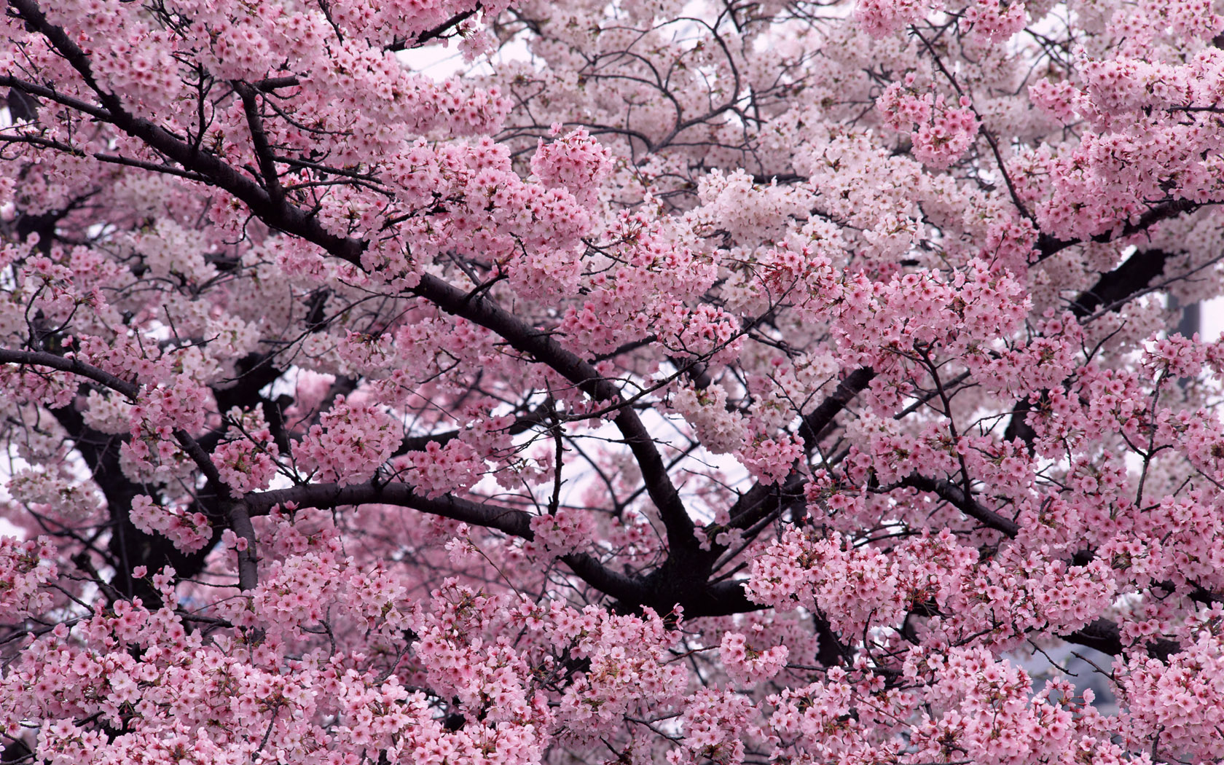
Lumina ce cuprinde tara Cat flori mai sunt pe-acest pamant.

Slide 17
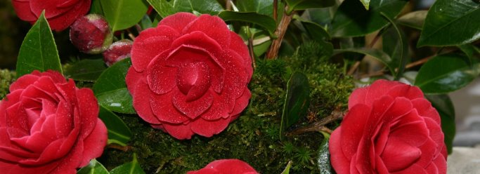
Fiecare zi din viata ta sa fie o adiere de primavara, care sa-ti aduca mireasma florilor si zumzetul albinelor langa tine.
Poezie de Marin Moscu.
Muzica de Horia Brenciu.
Creat de Bogdan Trandafir.

